Slide 1

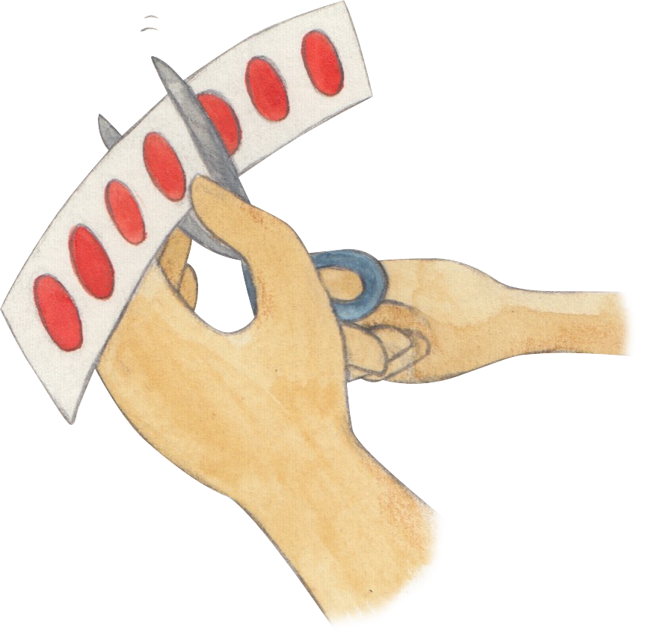
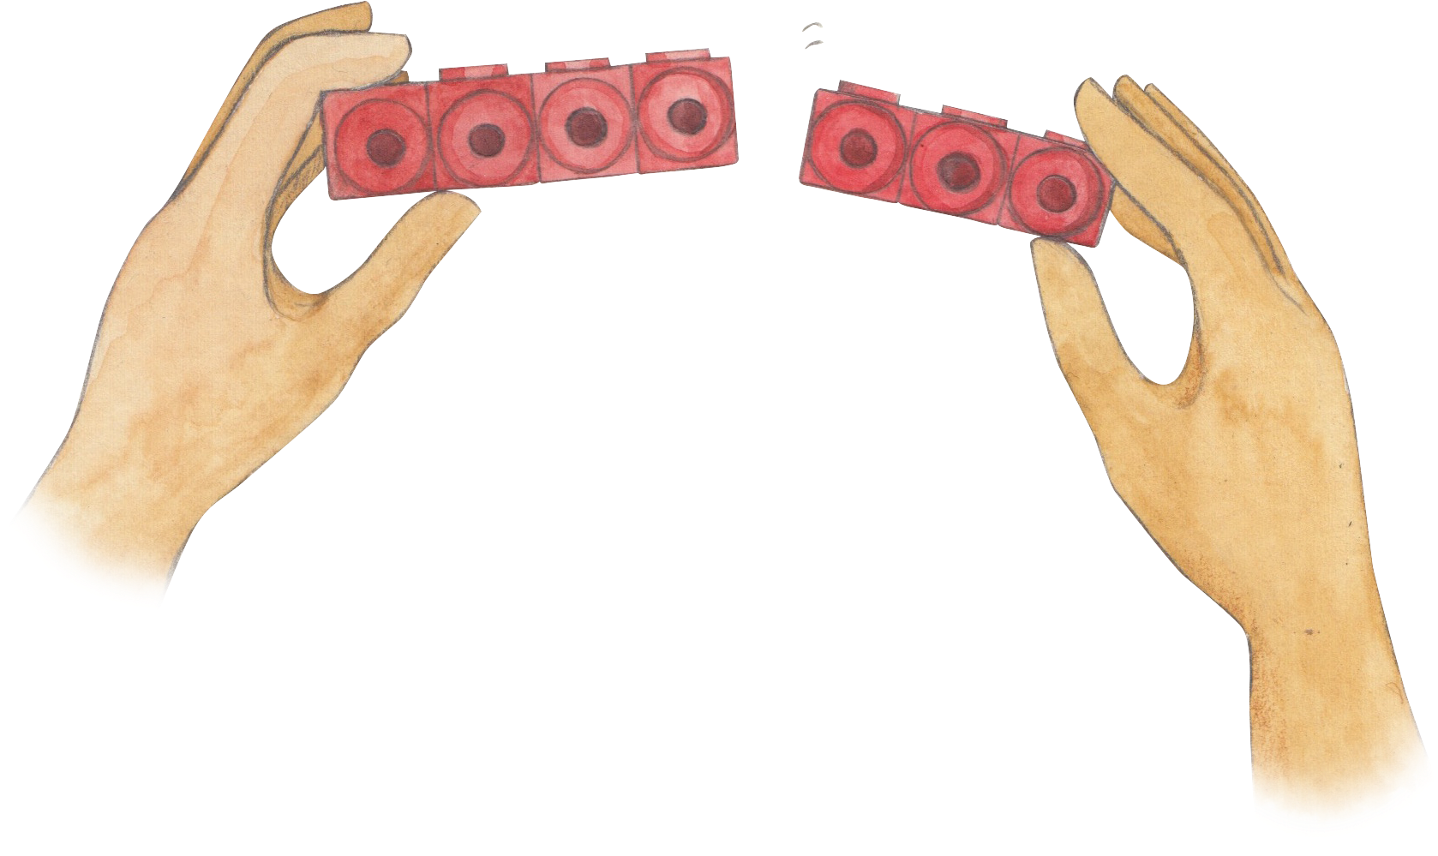
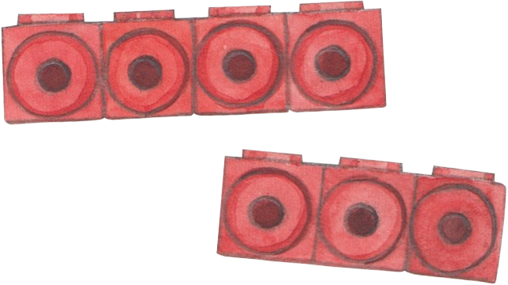

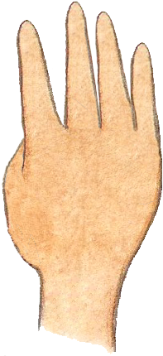
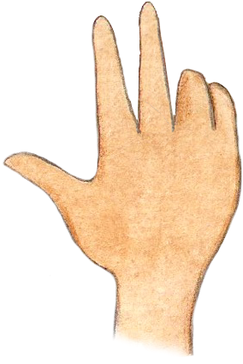
Zahlzerlegungen
zerlegen
das Ganze
die Teile
Ich zerlege die 7 in 4 und 3.
7
die Finger
die Steckwürfel
die Plättchen
das Zerlegungshaus

